Slide 1
সবাইকে ফুলেল শুভেচ্ছা

Slide 2
শিক্ষক পরিচিতি
মোঃ এনামুল হক
প্রভাষক সমাজ বিজ্ঞান
কাকনহট মহাবিদ্যালয়
গোদাগাড়ী,রাজশাহী।
Email:enamulbiroil@gmail .com

Slide 3
পাঠ পরিচিতি
শ্রেণীঃ একাদশ-দ্বাদশ
বিষয়ঃ সমাজবিজ্ঞান
অধ্যায়- চতুর্থ(বাংলাদেশের নৃগোষ্টীর জীবনধারা)
সময়ঃ ৫০ মিনিট
তারিখঃ

Slide 4
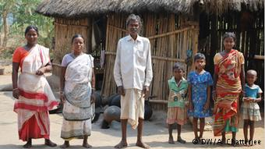
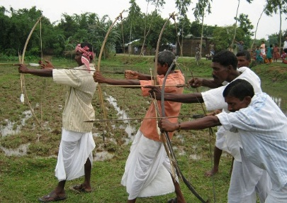
ছবিতে আমরা কাদের দেখছি একটু চিন্তা করে বল

Slide 5
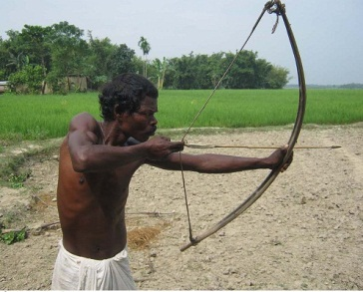
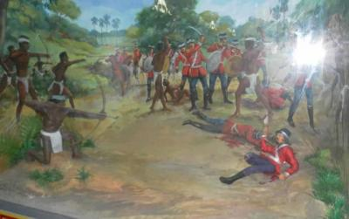

Slide 6
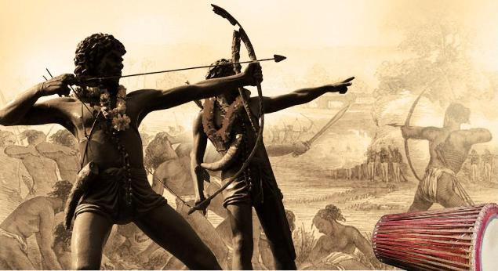

Slide 7
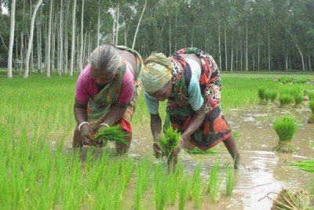
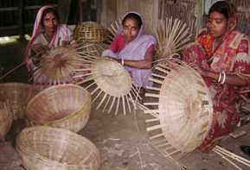

Slide 8
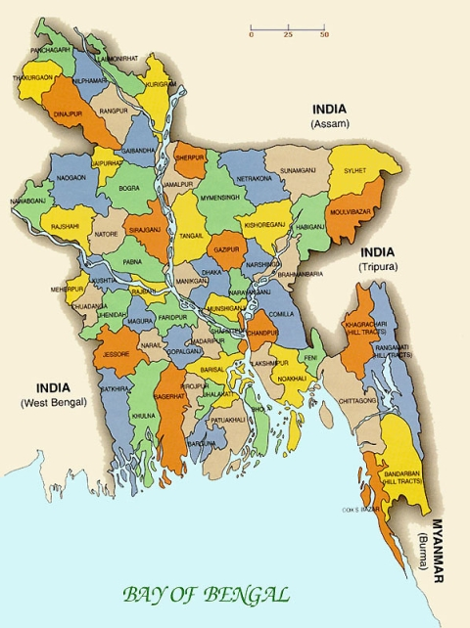
দিনাজপুর
বাংলাদেশের রংপুর,দিনাজপুর,বগুড়া ও রাজশাহী অঞ্চলে কোন নৃগোষ্টী বাস
করে?--
(সাঁওতাল)।
দিনাজপুর
রংপুর
রংপুর
বগুড়া
বগুড়া
রাজশাহী
রাজশাহী

Slide 9
আজকের পাঠ
বাংলাদেশের
সাঁওতাল
ক্ষুদ্র নৃ-গোষ্ঠী

Slide 10
শিখনফল
সাঁওতালদের পরিচয় বলতে পারবে।
সাঁওতালদের আর্থ-সামাজিক জীবন ধারা ব্যাখ্যা করতে পারবে।
সাঁওতালদের ধর্মীয় ও সাংস্কৃতিক জীবনের গুরুত্ব বিশ্লেষণ করতে পারবে।

Slide 11
বিষয়বস্তু আলোচনা
26মিনিট

Slide 12
সাঁওতালদের সংক্ষিপ্ত পরিচয়ঃ
পরিচয়ঃ বাংলাদেশের উত্তর-পশ্চিমাংশে রংপুর, দিনাজপুর, রাজশাহী, নাটোর ,নওগাঁ,বগুড়া জেলায় বসবাসকারী ক্ষুদ্র জাতিসত্তাগুলোর মধ্যে একটি প্রধান নৃ-গোষ্ঠী হলো সাঁওতাল।
উৎপত্তিঃসাঁওতালরা নিজেদের ‘হোড় হোপেন’বলে পরিচয় দেন যার অর্থ মানব সন্তান।কোনো কোনো গবেষকদের মতে,সাঁওতালদের উৎপত্তি ‘সামন্তপাল’শব্দ থেকে।আবার কেউ বলেন, ‘সুতার’(Soontar) শব্দ থেকে সাঁওতাল শব্দটির উদ্ভব ঘটেছে।

Slide 13
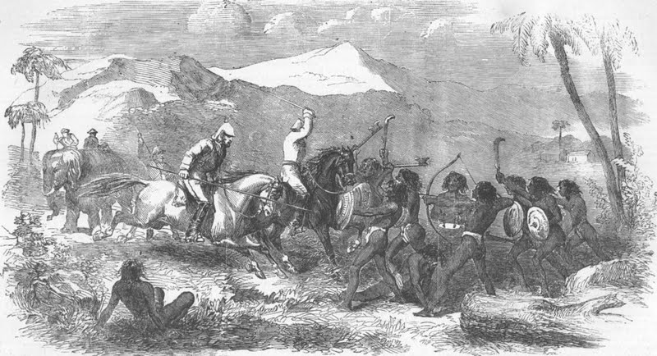
আগমনঃঅতীতে সাঁওতালরা ভারত বর্ষের বিভিন্ন জায়গায় বিক্ষিপ্তভাবে বসবাস করত।ব্রিটিশ সরকার ১৮৩৬ সালে ভারতের ঝাড়খন্ড রাজ্যে সাঁওতালদের জন্য স্থায়ী এলাকা নির্ধারণ করে দেন যা ‘সাঁওতাল পরগানা’নামে পরিচিত।পরে সেখানে বহিরাগত মহাজন ও ব্যবসায়ীরা এসে তাদের উপর নির্যাতন শুরু করে এবং এর পরই হয় ১৮৫৫ সালের সাঁওতাল বিদ্রোহ।ব্রিটিশ সরকার মহাজনদের পক্ষ নিয়ে খুব নিষ্ঠুরভাবে এ বিদ্রোহ দমন করায় সাঁওতাদের প্রায় ১০ হাজার বিদ্রোহী নিহত হয়।এর পরই তারা অনেকে প্রাণভয়ে বাংলাদেশের উত্তরবঙ্গ ও আসামে পাড়ি জমায়।আবার রেললাইন নির্মান ও চা বাগানে কাজের প্রয়োজনে ইংরেজরা তাদেরকে এদেশে নিয়ে আসে।

Slide 14
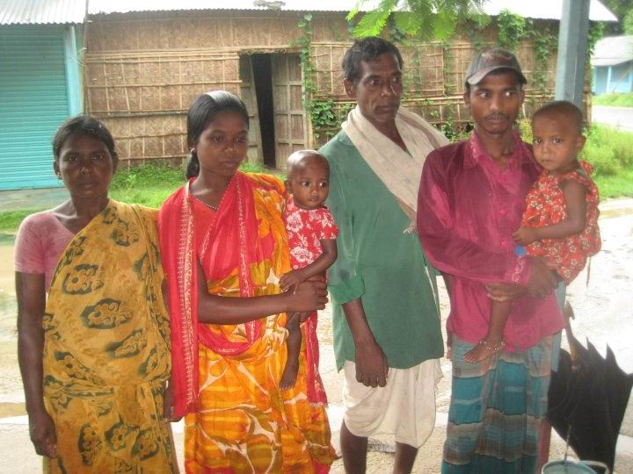
সাঁওতালদের আর্থ-সামাজিক জীবন ধারা
দৈহিক বৈশিষ্ট্যঃসাঁওতালদের গায়ের রং কালো,নাক মোটা,মাথার খুলি গোলাকার,মুখগহবর বড়,ঠোঁট মোটা,চুল কালো, ঘন ও কোঁকড়ানো,দৈহিক উচ্চতা মাঝারি ধরনের।তাদের এসব বৈশিষ্ট্যের কারনে আদি অষ্ট্রেলীয় বলে চিহ্নিত করা হয়।
গোত্র বিভাগঃসাঁওতালরা ১২টি টোটেম গোত্রে বিভক্ত। গোত্রকে তারা ‘পারিস’ বলে থাকে।গোত্রগুলো হলোঃ-হাঁসদা, মূর্মু, হেমরম, সরেন, কিসকু, বাসকি, মার্ডি, টুডু, বেসরা, পিউরি, বাউরি (বাড়ৈই)/সোয়ালে, চেড়াই(চড়ে)।প্রতিটি গোত্র আবার কতগুলো উপগোত্রে বিভক্ত।

Slide 15
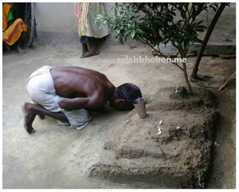
সামাজিক অবস্থাঃসাঁওতাল সমাজের মূলভিত্তি হলো গ্রাম পঞ্চায়েত।সাঁওতাল গ্রাম কয়েকটি বৃত্তে বিভক্ত থাকে।
সাঁওতালদের চাষ পদ্ধতি আদিম ধরনের
গ্রামগুলো কয়েকটি বৃত্তে বিভক্ত
প্রতিটি বৃত্তের তত্ত্বাবধানে থাকেন একজন ‘পঞ্চায়েত’
পঞ্চায়েত প্রধানকে বলা হয় ‘মাঝি’
পঞ্চায়েতের অধীনে থাকে কয়েক একর নিষ্কর জমি
মাঝিকে সহযোগিতার জন্য থাকে যোগমাঝি,পডেৎ,
পারাণিক,জগ পারাণিক,নায়কে,কুডাম নায়কে।
পরিবার ও বিবাহ ব্যবস্থাঃসাঁওতাল সমাজ মূলত পিতৃতান্ত্রিক ও পিতৃসূত্রীয়।বংশ পরিচয় ও সম্পত্তির উত্তরাধিকার পিতা থেকে পুত্রদের মধ্যে বর্তায়। মেয়েরা কোন সম্পত্তির মালিকানা পায় না।
সাঁওতালদের মধ্যে বহিগোত্রীয় বিবাহ প্রচলিত।সামাজিক রেওয়াজ অনুযায়ী সাঁওতাল সমাজে ছয় ধরনের বিবাহ প্রচলিত ছিল।যেমনঃ-আসলি বিবাহ(কাপলা),ইতুত বিবাহ, নিরবোলক বিবাহ,হুরকাটরা,গরদি জাওয়ে,সবঙ্গা ও কিরিভ জাওয়ে ইত্যদি।

Slide 16
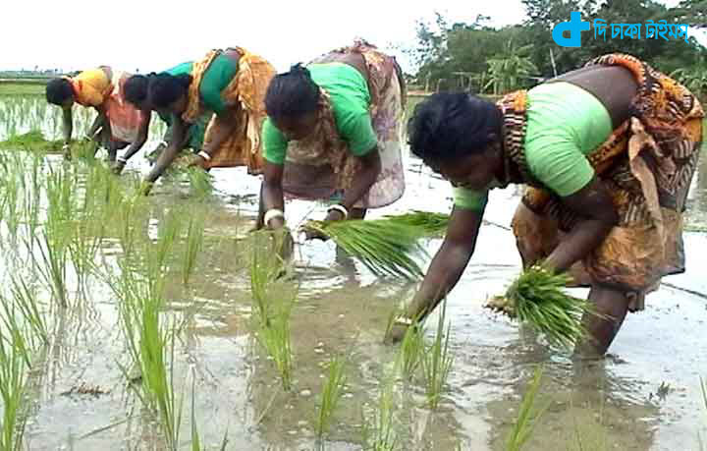
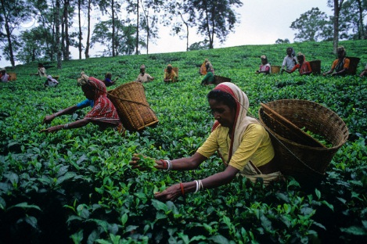
সাওতালদের অর্থনৈতিক জীবন
সাঁওতালদের প্রধান জীবিকা হলো কৃষি। নারী ও পুরুষ উভয়েই ক্ষেতে কাজ করে। বাঁশ, বেত, প্রভৃতি দ্বারা নানা প্রকার জিনিস তৈরি করে নিজেদের প্রয়োজন মেটায় ও হাটে বিক্রি করে।

Slide 17
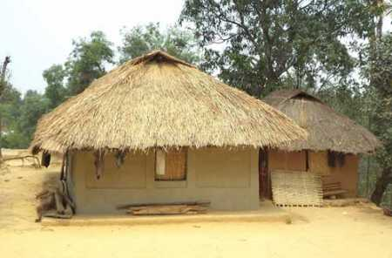
সাঁওতালদের সাংস্কৃতিক জীবন
ঘরবাড়ি

Slide 18
পোশাক-পরিচ্ছদঃসাঁওতালদের পুরুষরা ধুতি, লুঙ্গি, গামছা পরিধান করে। শিক্ষিত সাঁওতালরা প্যান্ট-শার্ট পরে। বর্তমানে মেয়েরা শাড়ি, বেলাউজ, সালোয়ার ও কামিজপরিধান করে।
সাঁওতাল মেয়েরা অলংকার হিসেবে মান্দালী(গলার মালা),কানে দুল, নাকে নথ ও মাকড়ি,সিঁথিপাটি,হাতে বালা ও চুড়ি,বাহুতে বাজু বন্দ, কোমরে বিছা (হাড়াহাড়ি)পায়ে খাড়ু(বাঙ্কী),পায়ের আঙ্গুলে বটরি ও হাতের আঙ্গুলে অঙ্গুরি(আংটি) ইত্যাদি পরিধান করে।

Slide 19
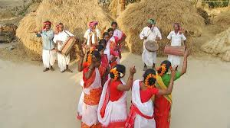
উৎসব ও আচার-অনুষ্ঠানঃসাঁওতালদের বার মাসে তেরো পার্বণ।প্রত্যেক পূজোয় নৃত্যগীত ও জীব বলি দেওয়া হয়।সাঁওতালদের সবচেয়ে বড় উৎসব হলো সোহরায় উৎসব।পৌষ-মাঘ মাসে এ উৎসব পালিত হয়।এ সময় নতুন ধান সবার ঘরে উঠে। ফসল ঘরে তোলার জন্য ফসল দেবতাকে ধন্যবাদ জানানোই এ উৎসবের মূল উদ্দেশ্য।গ্রাম প্রধান(মাঝি হাড়াম) এ উৎসবের দিন ধার্য করেন। সপ্তাহব্যাপী এ উৎসব চলে। উৎসবের প্রথমেই বাড়িঘর ও উঠোন গোবরপানি দিয়ে পবিত্র করে এবং লালমাটি দিয়ে ঘরবাড়ি প্রলেপ দেয় এবং আল্পনা আঁকে।এ উৎসবে পূজা,নাচ-গান,খেলাধূলার প্রতিযোগিতা(কুস্তি,তীর চালনা,লাঠি খেলা),ভোজসভা ও হাড়িয়া (পচানি মদ) পান ইত্যাদি চলে।এছাড়াও আর একটি উৎসব হলো ‘বাহা উৎসব’।মাঘ-ফাল্গুন মাসে বসন্তে প্রকৃতিতে নানা রঙের ফুলফুটে তখন সাঁওতালদের মনেও রং লাগে।সাঁওতাল রমণিরা খোপায় রং বেরং এর ফুল গুঁজে।এ উৎসব তিনদিন ধরে চলে।আষাঢ়-শ্রাবণ মাসে ফসলের বীজ রোপনের সময় ‘এরো উৎসব পালিত হয়।

Slide 20
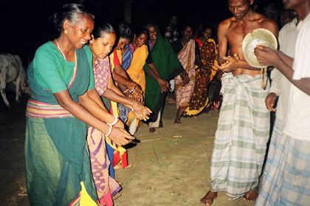
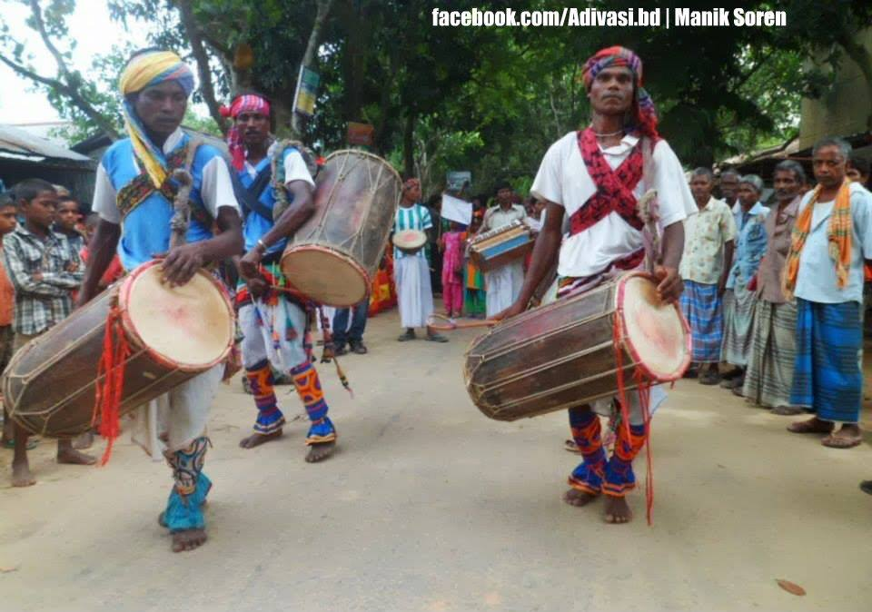
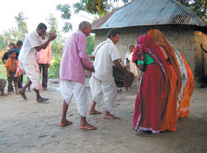
সাঁওতালদের গান-নৃত্য ও বাদ্যযন্ত্র
সাঁওতাল সংস্কৃতির উল্লেখযোগ্য দিক ‘সেরেং’(গান),ও নাচ।তাদের নাচগুলো হলো ‘লাগড়ে নৃত্য’,দং নৃত্য’,লাংরে নৃত্য’,গুলুরি নৃত্য’,হুমতি নৃত্য’,ও দাসাই নৃত্য’,রিনঝা নৃত্য’,ঝিকা নৃত্য’,প্রভৃতি।তাদের বাদ্য যন্ত্রের
মধ্য রয়েছে মাদল।বাশের বাশি,ঢাক-ঢোল।

Slide 21
সাঁওতালদের খাদ্যাভ্যাসঃসাঁওতালদের প্রধান খাদ্য ভাত, শাকসব্জি,বনের পশু-পাখি,মাছ,মাংশ ও ফলমূল।তারা গরু,মহিষ, ভেড়া, ছাগল,শূকুর,হাঁস-মুরগী, খরগোশ, কচ্ছপ,কূঁচে,কাঁকড়া,শামুক,গোসাপ,লাল পিপড়া ইত্যাদি খাদ্য হিসেবে গ্রহন করে।এ ছাড়া চিড়া,মুড়ি,খই,পিঠা-পুলি এবং হাড়িয়া মদ তারা পান করে।
সাঁওতালদের ভাষাঃসাঁওতালদের ভাষা অষ্ট্রিক ভাষা পরিবারের মুন্ডা শাখার অন্তর্গত সমৃদ্ধ ভাষা।সাঁওতালদের ভাষার নিজস্ব কোন লিপি নেই। তবে সাঁওতালদের ভাষায় সাহিত্য চর্চার জন্য মিশনারীদের চেষ্টায় রোমান লিপি ব্যবহার,শিক্ষিত সাঁওতালদের একাংশের চেষ্টায় বাংলা ও নাগরি লিপিতে এবং সাঁওতাল পন্ডিত রঘুনাথ মুর্মুর চেষ্টায় অলচিকি লিপিতে সাঁওতালী ভাষায় সাহিত্য চর্চা আরম্ভ হয়েছে।ফলে অনেক সাঁওতাল এখন সাঁওতালী, সাদরি ও বাংলায় কথা বলতে পারে।তবে বাংলাদেশে সাঁওতালরা এখনও সেভাবে লেখাপড়া শুরু করতে পারেনি।

Slide 22
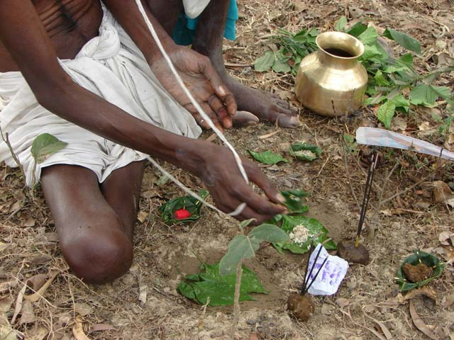
সাঁওতালদের ধর্মীয় বিশ্বাসঃআদি সাঁওতালরা মুলত ‘জড়’ উপাসক তথা প্রকৃতি পূজারি। সাধারণত সাঁওতালরা গাছপালা ও জড়বস্তুকে লালফুল দিয়ে ভক্তি ও পূজা করে।সাঁওতালদের বিশ্বাস এ বিশ্ব সৃষ্টির মুলে রয়েছে প্রধান দেবতা ‘ঠাকুর জিয়ো’।তাদের বিশ্বাস গৃহস্থ দেবতা হলো ‘বোঙা’।বোঙা খুবই নিষ্ঠুর ও ভয়ংকর।তাই তাকে তারা খুব ভয়,ভক্তি ও শ্রদ্ধা করে যাতে সে কোন ক্ষতি না করে। তাদের বিশাস বোঙা শাল গাছ,মহুয়া গাছ ও শ্যাওড়া গাছে থাকে। সাঁওতালদের বিশাস প্রত্যেক গ্রামের একজন করে দেবতা আছে যার নাম ‘মারাংবুরো’।তারা আষাঢ়-শ্রাবণ মাসে মারাংবুরোর উদ্দেশ্যে সাদা মোরগ ও সাদা পাঁঠা বলি দেয়।তবে বর্তমানে সাঁওতালদের অধিকাংশই ধর্মান্তরিত খ্রিষ্টান।

Slide 23
অন্ত্যেষ্টিক্রিয়াঃ সাঁওতালদের মৃতদেহ সৎকারে দাহ ও সমাধিস্থ উভয় ব্যবস্থায় প্রচলিত।কেউ মারা গেলে মাঝি কে খবর দেয়া হয়।আত্নীয়-স্বজন মৃতদেহ স্নান করানোর পর তেলহলুদ মিশিয়ে মালিশ করে।এর পর মৃত ব্যক্তির উদ্দেশ্যে বিভিন্ন প্রকার আচার-উপাচার উৎসর্গ করে।

Slide 24
Population: Around 200000,
Language: Shantal-, Austro-Asiatic.
Race: Austric- Austro- Dravidian, Black in color
Habitat: Northern part of Bangladesh and India
Food: Rice, meat, alcohol, all types of animals and fish.
Housing: Usual Bangladeshi
Profession: Agriculture and other
Social organization: Family- Patriarchal, Nuclear,
Marriage- Monogamy & Polygamy, Arrange ,
Religion: Animist, Most of them converted to Christianity. Gods- Thakur Jingra, Marongburo.
এক নজরে সাঁওতাল

Slide 25
দলীয় কাজ
(১৫মিনিট)
ক দলঃ
সাঁওতালদের সাংস্কৃতিক অনুষ্ঠান সম্পর্কে লিখ।
খ দলঃ
সাঁওতালদের ধর্মীয় বিশ্বাস সম্পর্কে লিখ।

Slide 26
মূল্যায়ন
(০৫মিনিট)
সাঁওতালদের পরিচয় সম্পর্কে বল ।
সাঁওতালদের আর্থনৈতিক জীবন কেমন?
সাঁওতালদের উৎসব সমুহ কী কী?
বাংলাদেশের ক্ষুদ্র নৃ-গোষ্ঠী হিসাবে সাঁওতালদের সংস্কৃতির গুরুত্ব কী?
সাঁওতালদের খাদ্যাভ্যাস সম্পর্কে বল।

Slide 27
বহুনির্বাচনী প্রশ্ন
নিচের উদ্দীপকটি পড়ে সংশ্লিষ্ট প্রশ্নের উত্তর দেওয়ার চেষ্টা কর ।
মিনু বাংলাদেশের সাঁওতাল ক্ষুদ্র জাতিসত্তার ধর্ম নিয়ে গবেষণা করছিল। কিন্তু গবেষণায় দেখা যায় তাদের আদি দেবতা নিয়ে আছে নানা মত।
৬। উদ্দীপকের ক্ষুদ্র জাতিসত্তার আদি দেবতা নিয়ে নানা মত থাকার নাম কারণ কি?
(ক) নির্দিষ্ট ধর্ম না থাকা
(খ) নির্দিষ্ট স্থানে বসবাস না করা
(গ) নির্দিষ্ট ধর্মগ্রন্থ না থাকা
(ঘ) নির্দিষ্ট নেতা না থাকা

Slide 28
বাড়ির কাজ
১ মিনিট
ক্ষুদ্র নৃ-গোষ্ঠী হিসাবে সাঁওতালদের জীবন বৈচিত্রময়- বর্ণনা কর।

Slide 29
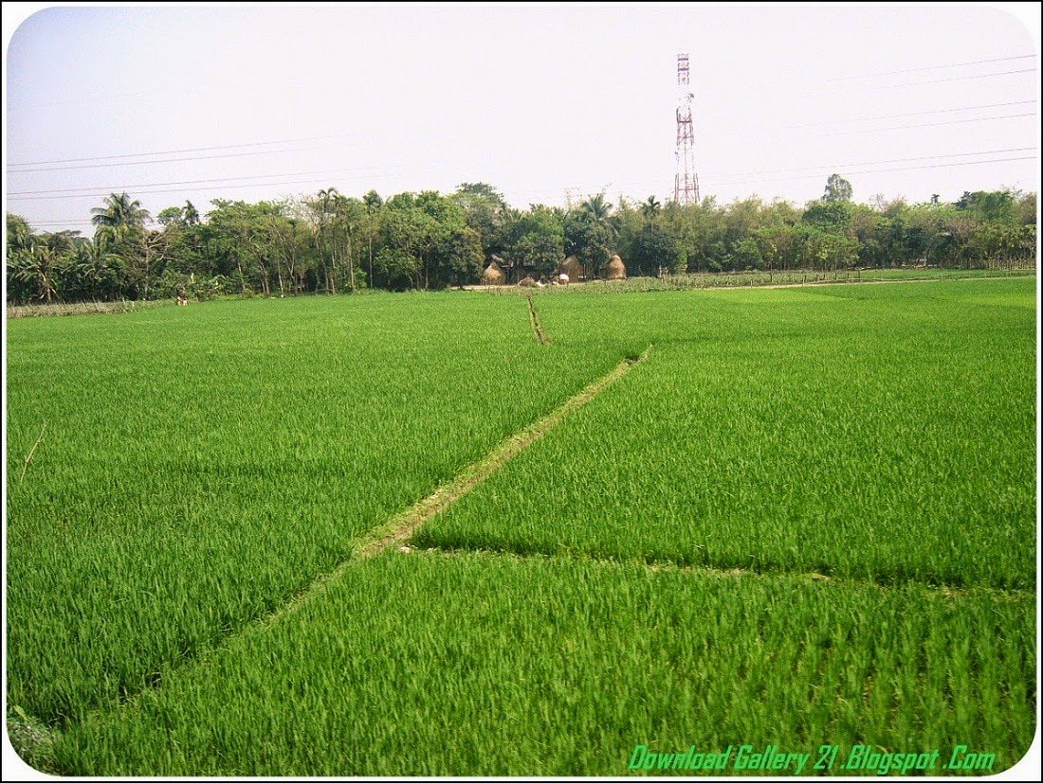
সবাইকে ধন্যবাদ

